Slide 1


สภาพอากาศประเทศไทย
เดือน ส.ค.๖๕

Slide 2
สภาพอากาศประเทศไทย
เดือน สิงหาคม พ.ศ. ๒๕๖๕

Slide 3
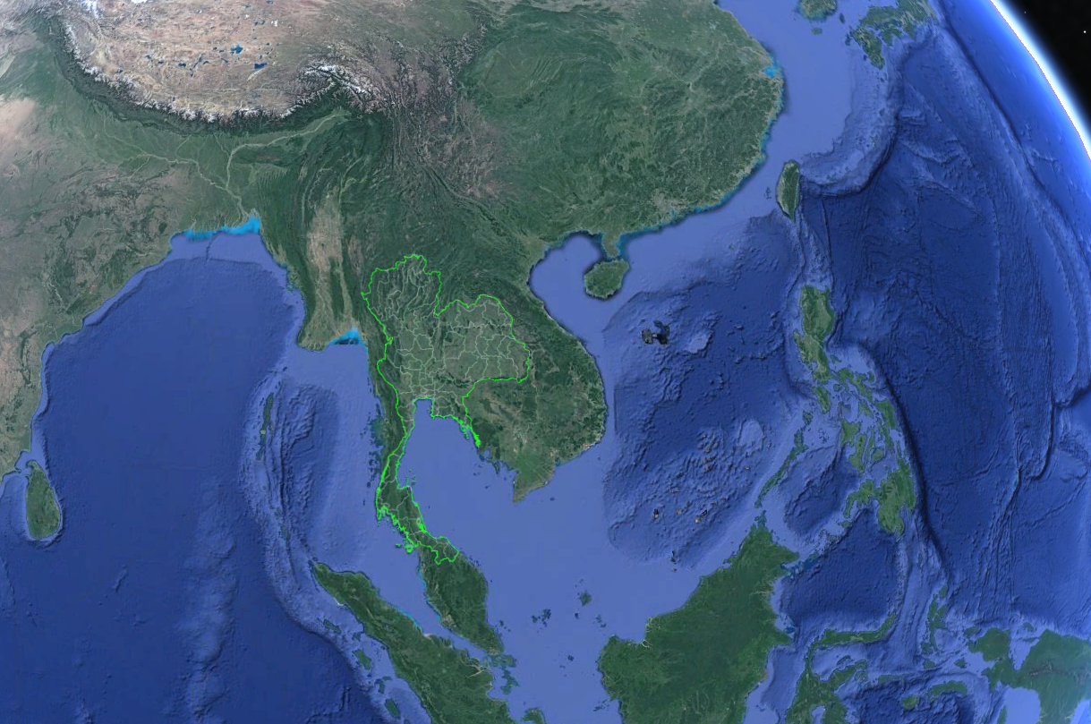
ตัวการที่ทำให้เกิดสภาพอากาศ เดือน ส.ค.๖๕
ลับมาก
1006
L
1006
L
1008
1008
1010
SW Monsoon
1010
1012
1012
1014
H
1014

Slide 4

ตัวการที่ทำให้เกิดสภาพอากาศ เดือน ส.ค.๖๕
ลับมาก
1010
H
1010
1008
L
1008
L
1010
SW Monsoon
1010
1012
1012
1014
H
1014

Slide 5
ตัวการที่ทำให้เกิดสภาพอากาศ เดือน ส.ค.๖๕
SW Monsoon

Slide 6
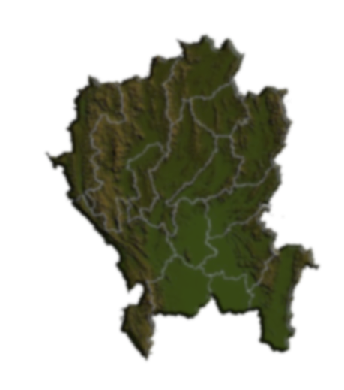


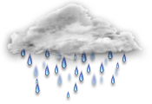

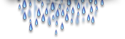







ภาคเหนือ
พายุฝนฟ้าคะนองเกือบทั่วไป ๗๐ - ๘๐ %
ฝนตกหนักถึงหนักมากบางแห่ง
ISOLD – บางแห่ง
FEW – เป็นแห่งๆ
SCTD – กระจาย,
WDSPRD – เกือบทั่วไป
NMRS – ทั่วไป
เกณฑ์อุณหภูมิ
หนาวจัด < 8.0 C
หนาว 8.0 -15.9 ^{๐}C
เย็น 16.0-22.9 ^{๐}C
 | เมฆมาก
 | ฝนฟ้าคะนอง
เกณฑ์ฝน
ฝนเล็กน้อย | ตั้งแต่ ๐.๑ - ๑๐.๐ มม.
ฝนปานกลาง | ๑๐.๑ - ๓๕.๐ มม.
ฝนหนัก | ๓๕.๑ - ๙๐.๐ มม.
ฝนหนักมาก | ตั้งแต่ ๙๐.๑ มม.ขึ้นไป
SW ๕ - ๑๐นอต/๒๐ - ๔๐ นอต
อุณหภูมิ
HOT 35 – 39 °C
VERY HOT > 40 °C

Slide 7
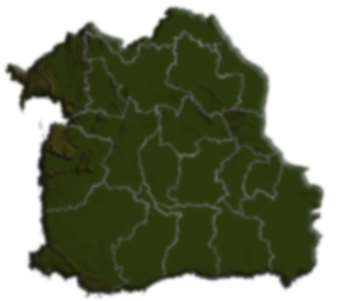
ภาคตะวันออกเฉียงเหนือ
พายุฝนฟ้าคะนองเกือบทั่วไป ๗๐ - ๘๐ %
ฝนตกหนักถึงหนักมากบางแห่ง
 | เมฆมาก
 | ฝนฟ้าคะนอง
เกณฑ์ฝน
ฝนเล็กน้อย | ตั้งแต่ ๐.๑ - ๑๐.๐ มม.
ฝนปานกลาง | ๑๐.๑ - ๓๕.๐ มม.
ฝนหนัก | ๓๕.๑ - ๙๐.๐ มม.
ฝนหนักมาก | ตั้งแต่ ๙๐.๑ มม.ขึ้นไป
SW ๕ - ๑๐ นอต/๒๐ - ๔๐ นอต

Slide 8


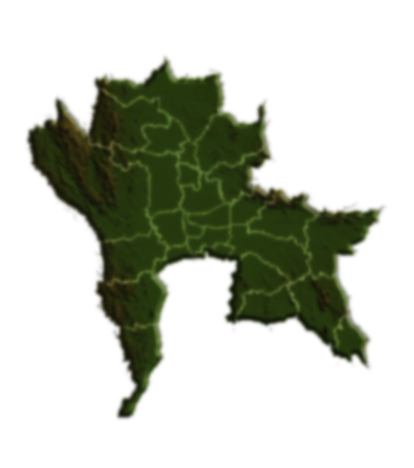
ภาคกลาง
พายุฝนฟ้าคะนองเกือบทั่วไป๘๐ %
ฝนตกหนักถึงหนักมากบางแห่ง
 | เมฆมาก
 | ฝนฟ้าคะนอง
เกณฑ์ฝน
ฝนเล็กน้อย | ตั้งแต่ ๐.๑ - ๑๐.๐ มม.
ฝนปานกลาง | ๑๐.๑ - ๓๕.๐ มม.
ฝนหนัก | ๓๕.๑ - ๙๐.๐ มม.
ฝนหนักมาก | ตั้งแต่ ๙๐.๑ มม.ขึ้นไป
SW ๕ - ๑๐ นอต/๒๐ - ๔๐ นอต

Slide 9
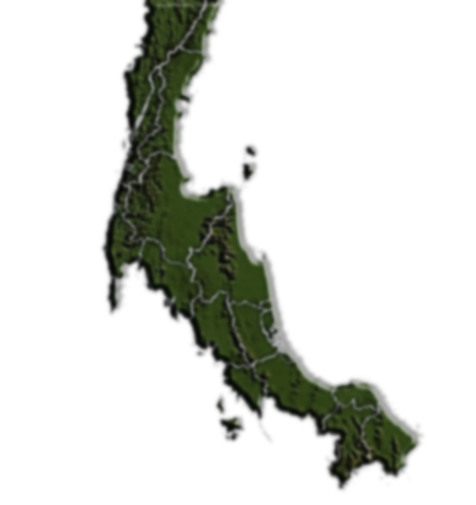
ภาคใต้
พายุฝนฟ้าคะนองกระจาย ถึงเกือบทั่วไป ๕๐ - ๗๐ %
ฝนตกหนักถึงหนักมากบางแห่ง
 | เมฆมาก
 | ฝนฟ้าคะนอง
เกณฑ์ฝน
ฝนเล็กน้อย | ตั้งแต่ ๐.๑ - ๑๐.๐ มม.
ฝนปานกลาง | ๑๐.๑ - ๓๕.๐ มม.
ฝนหนัก | ๓๕.๑ - ๙๐.๐ มม.
ฝนหนักมาก | ตั้งแต่ ๙๐.๑ มม.ขึ้นไป
SW ๕ - ๑๕ นอต/๒๐ - ๔๐ นอต

Slide 10
สภาพอากาศที่เป็นอุปสรรคต่อการปฏิบัติงาน เดือน ส.ค.๖๕
ฝนและพายุฝนฟ้าคะนอง
 ทัศนวิสัยลดลงต่ำกว่า ๑ ไมล์
 ลมกระโชก ความเร็ว ๒๐ - ๔๐ นอต

Slide 11

ดวงอาทิตย์ ขึ้น - ตก ประเทศไทย
เดือน ส.ค.๖๕
ขึ้นเวลา
ตกเวลา
๐๕๔๐ - ๐๖๒๐
๑๘๑๑ - ๑๘๔๗

Slide 12
สภาพอากาศประเทศไทย
เดือน ส.ค.๖๕

